Slide 1
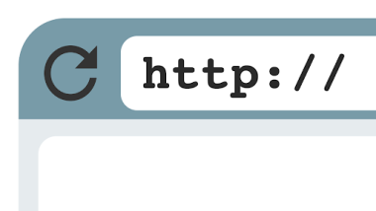
HTTP 프로토콜
한은지

Slide 2
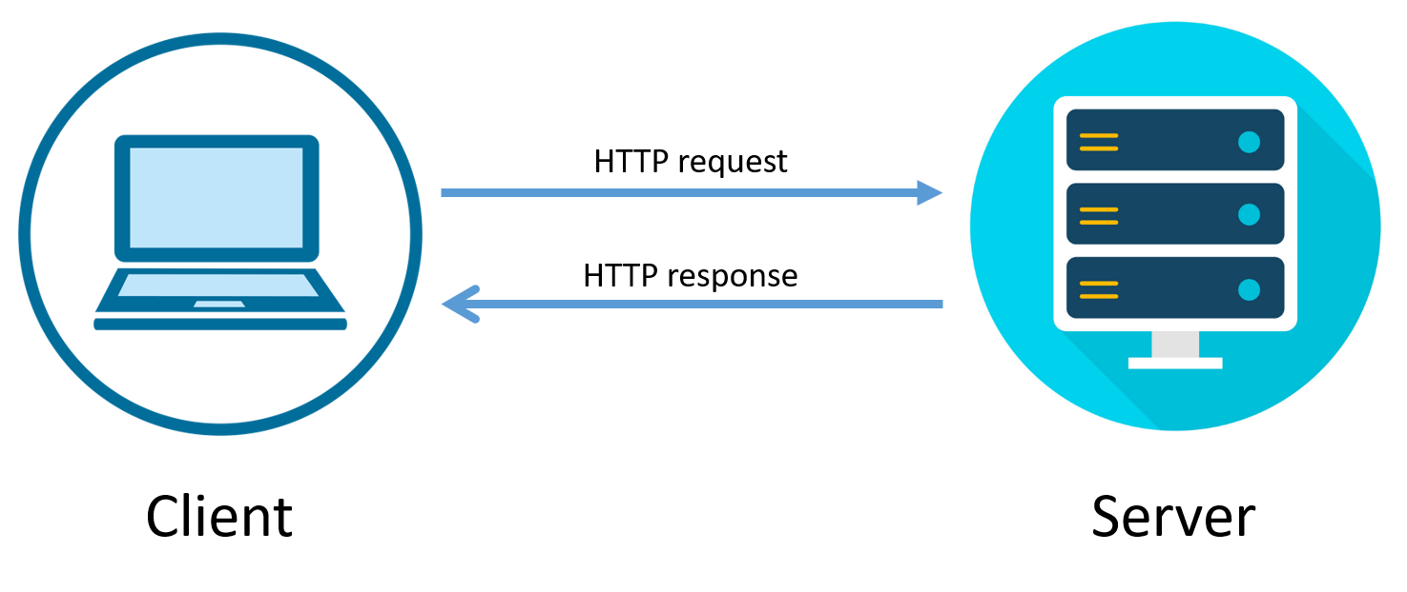
HTTP 프로토콜
HTTP(Hypertext Transfer Protocol)이란?
- HTTP는 서버와 클라이언트가 인터넷 상에서 데이터를 주고받기 위한 프로토콜이다.
애플리케이션 레벨의 프로토콜로 TCP/IP 위에서 작동한다.
HTTP는 HTML 뿐만아니라 이미지, 동영상, 오디오, 텍스트 문서 등 어느 종류의 데이터든지 전송할 수 있다.

Slide 3
HTTP 통신
1. 클라이언트 서버 구조
클라이언트가 서버에 요청을 보내면 서버는 그에 대한 응답을 보내는 클라이언트 서버 구조로 이루어져 있다. (Request & Response)
2. 무상태 프로토콜 – Stateless
서버에 연결하고, 요청해서 응답을 받으면 연결을 끊어버린다.
기본적으로는 자원 하나에 대해서 하나의 연결을 만든다. 연결을 끊어버리기 때문에, 클라이언트의 이전 상태를 알 수가 없다.

Slide 4
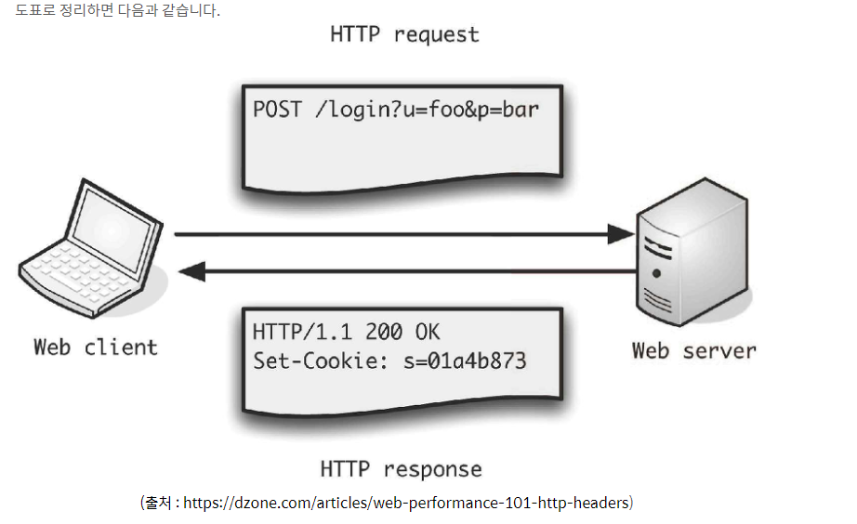
HTTP 메시지
요청하고 전송하는 과정에서 클라이언트와 서버는 각각 HTTP 메시지라는 것을 전송한다.
이때 클라이언트가 서버에서 요청하는 메시지가 요청 메시지(Request Message), 클라이언트의 요청을 해석한 서버가 응답하는 메시지가 응답 메시지(Response Message) 이다.

Slide 5
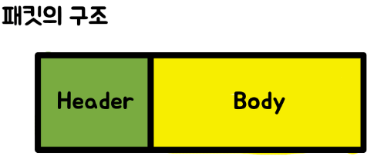
HTTP 패킷
Http 통신은 요청을 보내고 응답을 받을때 그 정보들을 패킷(Packet)에 넣어 보낸다.
패킷 구조 : Header / Body
Header : 보내는 사람의 주소, 받는 사람의 주소, 패킷 생명시간
Body : 실제 전달하고자 하는 내용

Slide 6
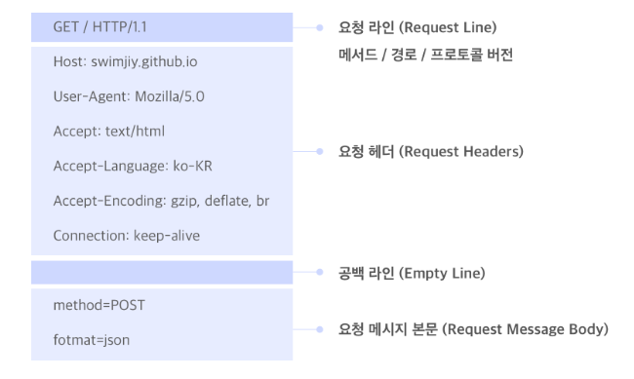
HTTP 통신 - 요청 메시지 (Request Message)
클라이언트가 서버에게 요청하는 정보가 담겨 있습니다.

Slide 7
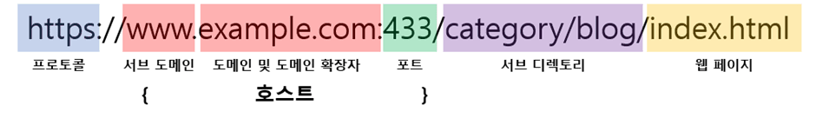
HTTP 통신 - 요청 메시지 (Request Message)
HTTP 메소드
서버에게 요청의 종류를 알려주기 위해 사용한다.
경로 (URL)
Method | 의미
GET | 서버 측에 자원 요청(SELECT)
POST | 서버로 자원 전송(INSERT)
PUT | 요청된 자원 갱신 (UPDATE)
DELETE | 요청된 자원 삭제(DELETE)

Slide 8
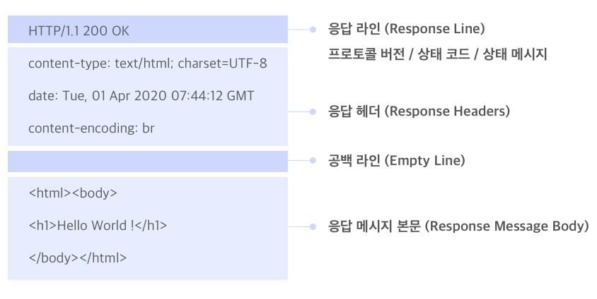
HTTP 통신 - 응답 메시지 (Response Message)
응답 메시지는 클라이언트의 요청에 대한 서버의 답변이 담겨 있습니다.

Slide 9
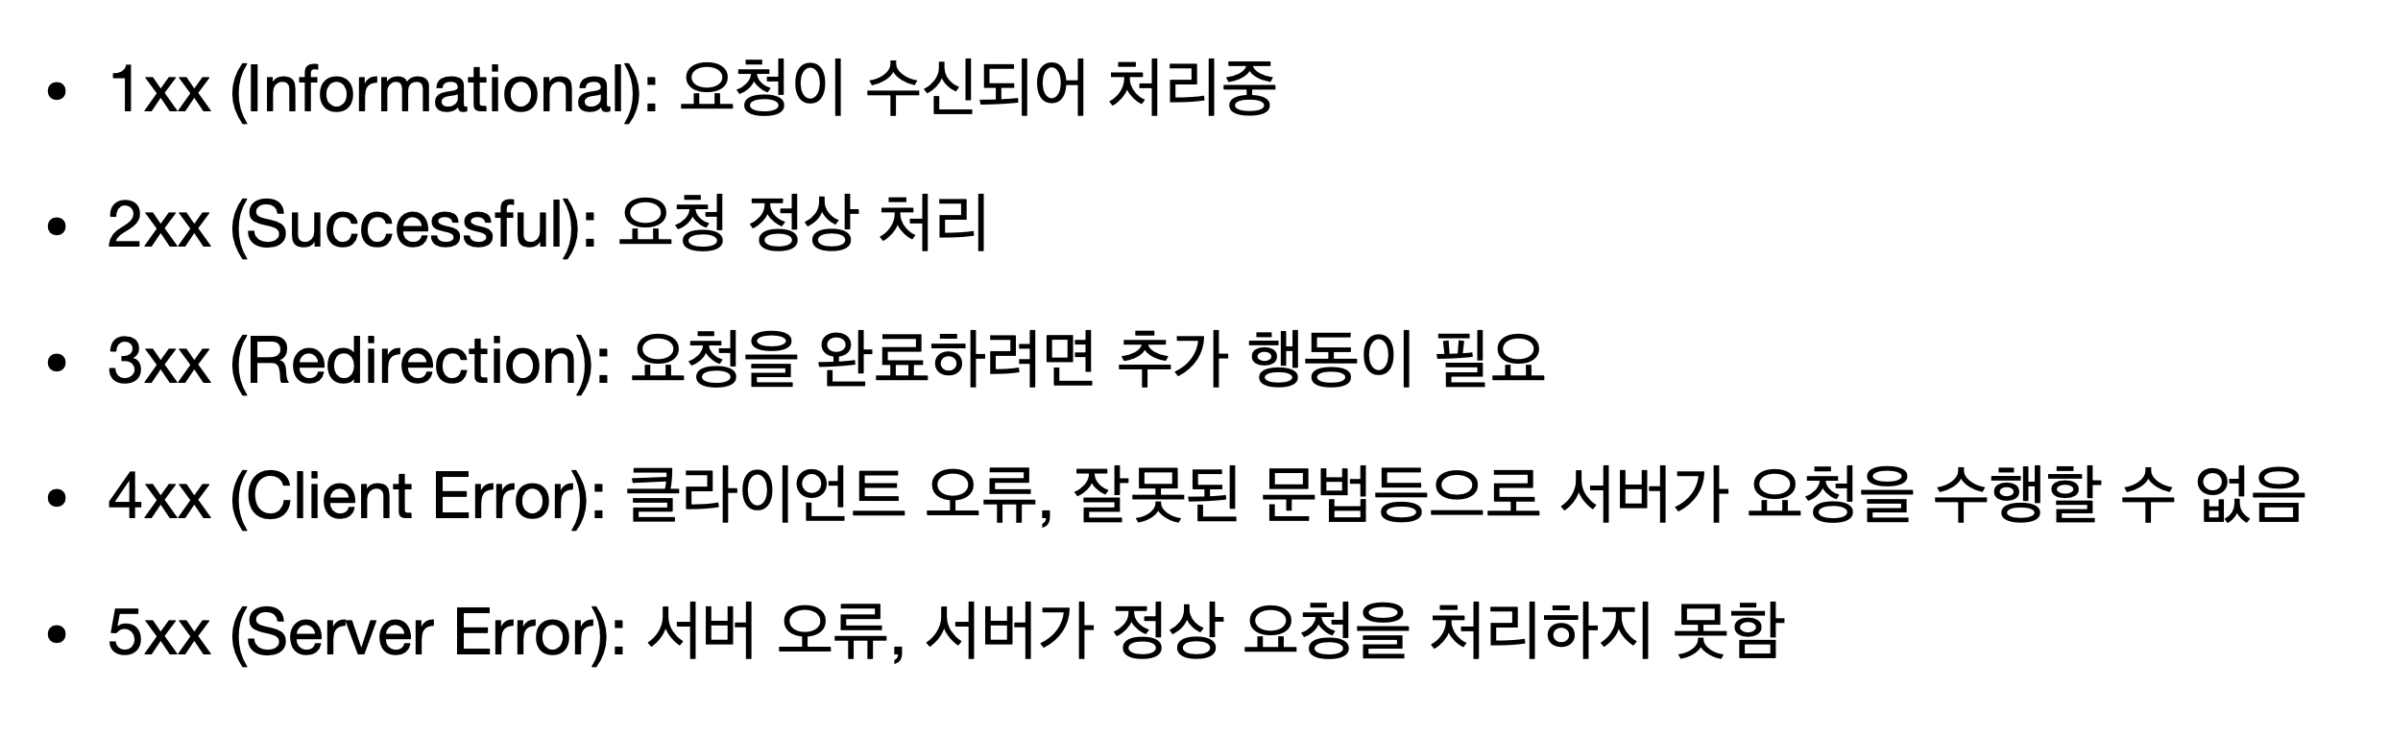
HTTP 통신 - 응답 메시지 (Response Message)
HTTP 응답 코드(상태 코드)
서버는 클라이언트가 보낸 HTTP 요청에 대한 응답 코드를 보내는데 이를 보고 요청의 성공과 실패 여부와 같은 서버의 상태를 판단할 수 있다.

Slide 10
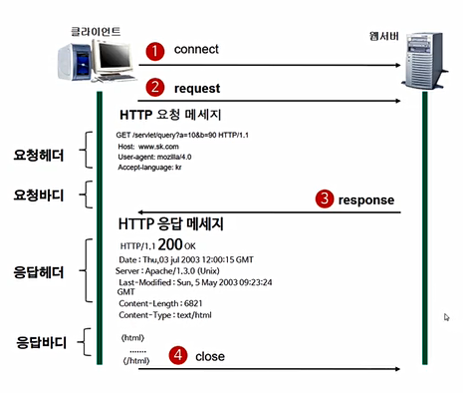
HTTP 통신 - Request & Response

Slide 11
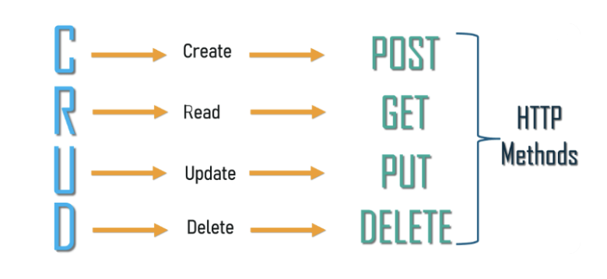
REST API
REST API(Represntaional State Transfer)란?
즉, 자원을 이름으로 구분하여 해당 자원의 상태(정보)를 주고 받는 모든 것을 의미한다.
REST 는 기본적으로 HTTP 프로토콜을 그대로 활용하기 때문에 웹의 장점을 최대한 활용할 수 있는 아키텍처 스타일이다.
- 구체적인 개념
HTTP URI를 통해 자원을 명시하고, HTTP Method (POST, GET, PUT, DELETE)를 통해 해당 자원에 대한 CRUD OPERATION을 적용하는 것을 의미한다.

